Slide 1

Teoría de Dewey en la educación
Porfirio Rios

Slide 2
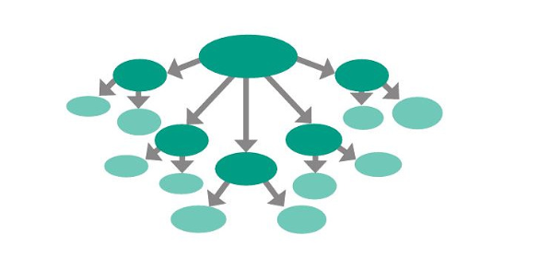
Diagrama de Árbol
Parte de un centro y se extiende
Tiene un concepto inicial
Los conceptos estan relacionados

Slide 3
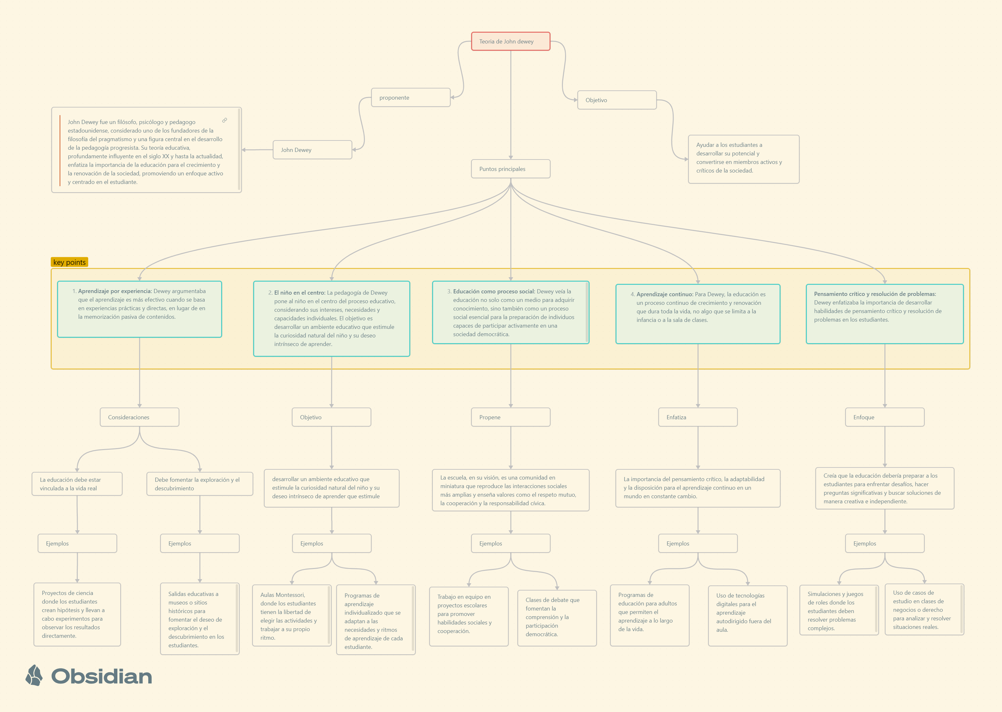

Slide 20
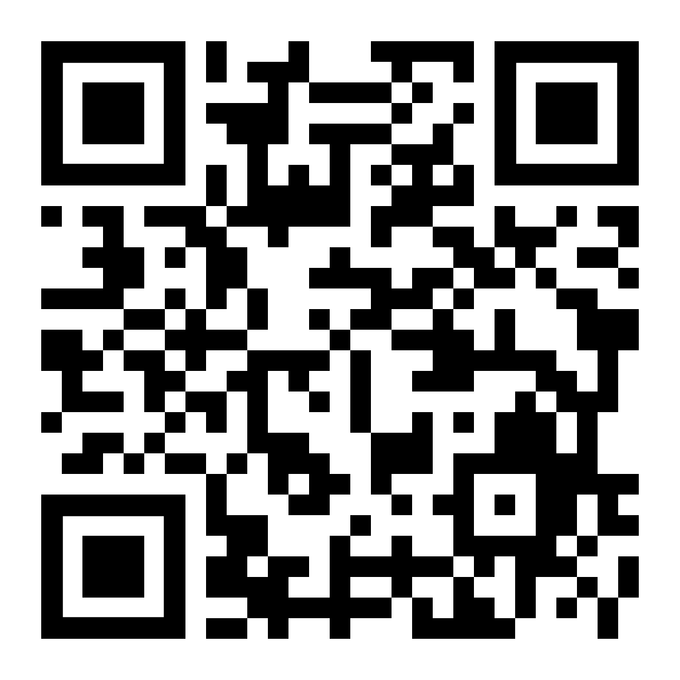
Taller en clase
https://github.com/pjrios/aprendizaje

